Slide 1




โครงการ
พัฒนากลไกศูนย์ความปลอดภัยทางถนนตำบลผักแพว

Slide 2

ความเป็นมา
หลักการและเหตุผล
1.1 สถานการณ์ปัญหาของพื้นที่
1.2 สาเหตุของปัญหา
1.3 แนวทางการแก้ไขปัญหา
1.4 ประโยชน์ที่คาดว่าจะเกิดขึ้น

Slide 3
1.1 สถานการณ์ปัญหาของพื้นที่
ตำบลผักแพว อำเภอกันทรารมย์ จังหวัดศรีสะเกษ มีประชากรทั้งหมด 8,400 คน จากการวิเคราะห์ข้อมูลอุบัติเหตุจราจรย้อนหลัง 2 ปี (2566-2567) พบสถานการณ์ที่น่าเป็นห่วงอย่างมาก คือ
จำนวนครั้งที่เกิดอุบัติเหตุเพิ่มขึ้น 31.3% (จาก 16 ครั้งเป็น 21 ครั้ง)
จำนวนผู้บาดเจ็บเพิ่มขึ้น 33.3% (จาก 15 คนเป็น 20 คน)
จำนวนบาดเจ็บรุนแรงเพิ่มขึ้น 66.7% (จาก 3 คนเป็น 5 คน)
ต้นทุนทางสังคมเพิ่มขึ้น 10.3% (จาก 3.27 ล้านบาทเป็น 3.6 ล้านบาท)

Slide 4
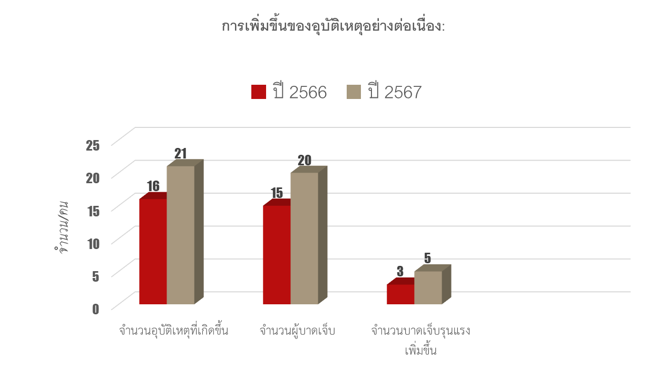
การเพิ่มขึ้นของอุบัติเหตุอย่างต่อเนื่อง:

Slide 5
1.1 สถานการณ์ปัญหาของพื้นที่
ปัจจัยเสี่ยงหลัก:
การไม่สวมหมวกนิรภัย 52.4% (วิกฤต)
การขับรถเร็ว 33.3% (สูงมาก)
การดื่มแล้วขับ 19.0% (สูง)
ปัจจัยเสี่ยงใหม่: สารเสพติดและกระท่อม 4.8%
กลุ่มเสี่ยงสูง:
อายุ 15-29 ปี: 42.9% ของผู้บาดเจ็บ
รถจักรยานยนต์: 81.0% ของอุบัติเหตุ
ช่วงเวลา 18:00-24:00 น.: 38.1% ของเหตุการณ์
ถนนสายหลัก: 57.1% ของจุดเกิดเหตุ

Slide 6

1.2 สาเหตุของปัญหา
ขาดกลไกการบริหารจัดการความปลอดภัยทางถนนในระดับตำบลที่เป็นระบบ
ไม่มีข้อมูลอุบัติเหตุุที่ชัดเจนและการวิเคราะห์จุดเสี่ยงอย่างเป็นระบบ
ขาดการมีส่วนร่วมของชุมชนในการป้องกันและแก้ไขปัญหาอุบัติเหตุ
ไม่มีมาตรการป้องกันและแก้ไขจุดเสี่ยงที่เหมาะสมกับบริบทของพื้นที่
ขาดการรณรงค์และสร้างจิตสำนึกด้านความปลอดภัยทางถนนอย่างต่อเนื่อง

Slide 7

1.3แนวทางการแก้ไขปัญหา
จุดแข็ง
องค์การบริหารส่วนตำบลผักแพว มีจุดแข็งในการเป็นหน่วยงานปกครองส่วนท้องถิ่นที่มีอำนาจหน้าที่โดยตรงในการจัดการปัญหาความปลอดภัยทางถนน มีข้อมูลประชากรและพื้นที่ครบถ้วน รวมทั้งมีเครือข่ายการทำงานกับหน่วยงานและองค์กรต่างๆ ในพื้นที่

Slide 8
1.3แนวทางการแก้ไขปัญหา
แนวทางการแก้ไขปัญหาจะเน้นการสร้างระบบบริหารจัดการความปลอดภัยทางถนนแบบบูรณาการ โดยการจัดตั้งศูนย์ปฏิบัติการจัดการความปลอดภัยทางถนนองค์กรปกครองส่วนท้องถิ่น (ศปถ.อปท.) การพัฒนาศักยภาพบุคลากรในการวิเคราะห์ข้อมูลและแก้ไขจุดเสี่ยง การสร้างการมีส่วนร่วมของชุมชน และการดำเนินมาตรการป้องกันและแก้ไขปัญหาอย่างเป็นระบบ

Slide 9


ส่งผลกระทบต่อสุขภาพจิต
ความขัดแย้งในครอบครอบ/ครอบครัวแตกแยก
เกิดคดีความ
-
วัยแรงงานลดลง
ค่าใช้จ่ายในการรักษาพยาบาล
ยานพาหนะเสียหายน
ครอบครัวขาดรายได้
ค่าใช้จ่ายชดเชย
สังคม
ครอบครัว
ตาย 1
บาดเจ็บ 35 คน
พิการ 2 คน
เศรษฐกิจ
ผลกระทบ
พื้นที่ตำบลผักแพวมีประชากรประมาณ 8,400 คน จากข้อมูลอุบัติเหตุ 2 ปีัย้อนหลัง 2566-2567 พบว่า
จำนวนครั้งที่เกิดอุบัติเหตุเพิ่มขึ้น 31.3%
(จาก 16 ครั้งเป็น 21 ครั้ง)
จำนวนผู้บาดเจ็บเพิ่มขึ้น 33.3% (จาก 15 คนเป็น 20 คน)
จำนวนบาดเจ็บรุนแรงเพิ่มขึ้น 66.7%
(จาก 3 คนเป็น 5 คน)
ต้นทุนทางสังคมเพิ่มขึ้น 10.3% (จาก 3.27 ล้านบาทเป็น 3.6 ล้านบาท)
ปัจจัยเสี่ยงหลัก
การไม่สวมหมวกนิรภัย
กลุ่มเสี่ยงสูง:
อายุ 15-29 ปี: 42.9% ของผู้บาดเจ็บ
รถจักรยานยนต์: 81.0% ของอุบัติเหตุ
ช่วงเวลา 18:00-24:00 น.: 38.1% ของเหตุการณ์
ถนนสายหลัก: 57.1% ของจุดเกิดเหตุ
กายภาพ
สถานการณ์ปัญหา
ปัจเจก(บุคคล)
สภาพแวดล้อม
ระบบที่เกี่ยวข้อง
ขาดความรู้
ค่านิยม/ความเชื่อ
พฤติกรรม
ขับรถเร็ว
ดื่มสุรา
รถสภาพไม่ใช้งาน
ไม่สวมหมวกกันน็อค
ขับรถย้อนศร
กายภาพ
สังคม
ไม่มี ศปถ.อปท.ในพื้นที่
ขาดการบูรณาการแผนงานร่วมกันระหว่างหน่วยงาน
สภาพถนนขรุขระ เป็นหลุม/บ่อ
แสงสว่างไม่เพียงพอ
ไม่มีป้ายบอกระยะทาง
ต้นไม่บดบังวิสัยทัศน์
ไม่มีกระจกนูนโค้งในแยก
มีงานบุญ/ประเพณี
ขาดมาตรการในสังคม

Slide 10
วัตถุประสงค์
1. เพื่อสร้างระบบบริหารจัดการความปลอดภัยทางถนนในระดับตำบลที่มีประสิทธิภาพ
2. เพื่อลดการเกิดอุบัติเหตุและความรุนแรงของอุบัติเหตุในตำบลผักแพว

Slide 11

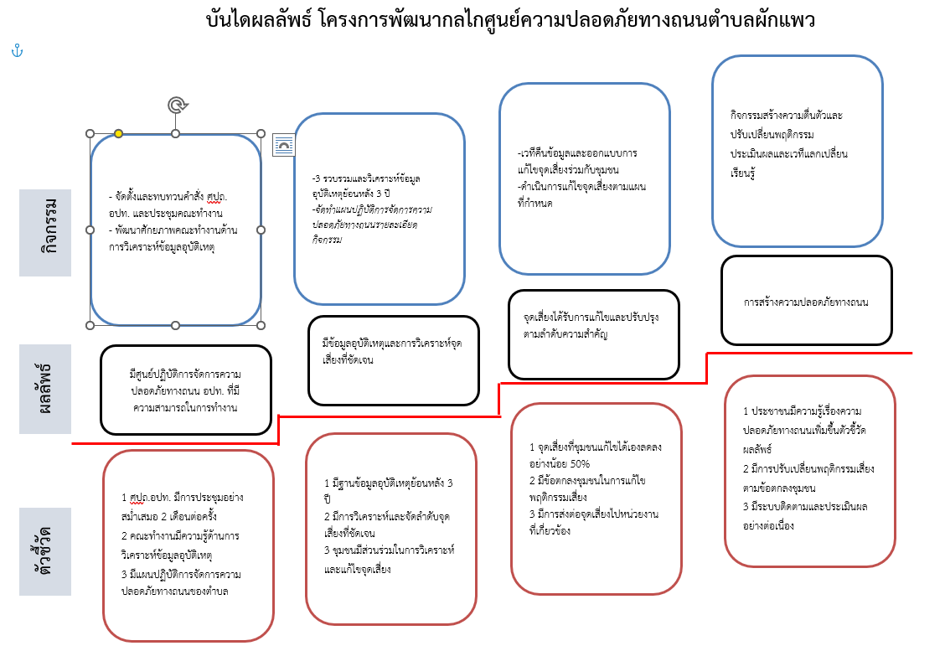

Slide 12
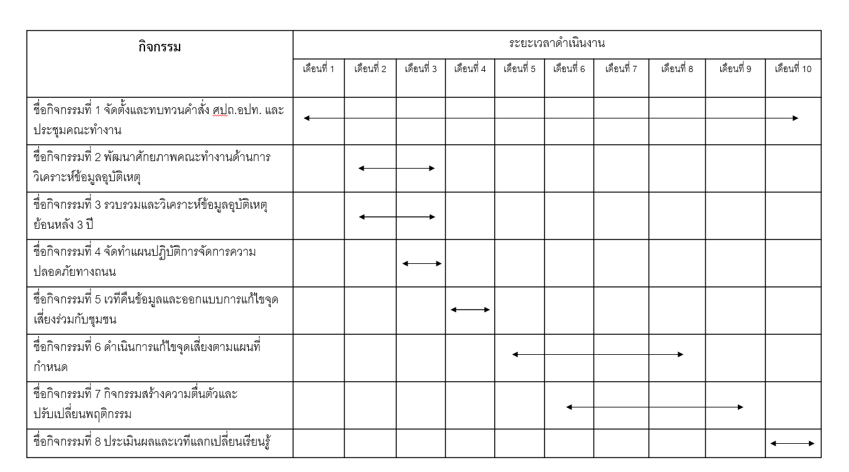
Grant Chart การดำเนินงานและงบประมาณ

Slide 13
ผลที่คาดว่าจะได้รับจากการดำเนินโครงการ
มีศูนย์ปฏิบัติการจัดการความปลอดภัยทางถนน อปท. ที่มีความเข้มแข็งและสามารถดำเนินงานได้อย่างมีประสิทธิภาพ
ลดจำนวนอุบัติเหตุในตำบลผักแพวลงร้อยละ 15 จากปีฐาน
ลดความรุนแรงของอุบัติเหตุ โดยเฉพาะการบาดเจ็บรุนแรงลงร้อยละ 20
มีจุดเสี่ยงที่ได้รับการแก้ไขอย่างน้อย 10 จุด
ประชาชนมีความรู้และมีส่วนร่วมในการสร้างความปลอดภัยทางถนนเพิ่มขึ้น
มีข้อตกลงชุมชนและมาตรการป้องกันอุบัติเหตุที่เหมาะสมกับพื้นที่

Slide 14
ผู้รับทุนและผู้รับผิดชอบโครงการ
1 นายจักริน เอมโอษฐ์ ผู้รับผิดชอบโครงการ ตำแหน่ง (นักวิเคราะห์นโยบายและแผนชำนาญการ)
2 นางสาวเพียรฤดี คำอุดม ผู้ร่วมทำโครงการ ตำแหน่ง (นักวิชาการสาธารณสุขปฏิบัติการ)
3 นายบุญเรือง จันถา ผู้ร่วมทำโครงการ ตำแหน่ง (ผู้ใหญ่บ้าน หมู่ 6 )
คลาวเดีย อัลวิส
บริจิตต์ ชวาร์ตซ์
อโดรา มอนต์มินี
ฝ่าย การตลาด
ฝ่าย การตลาด
ฝ่าย การตลาด

Slide 15
ขอขอบคุณ
จบการนำเสนอ

